Slide 1


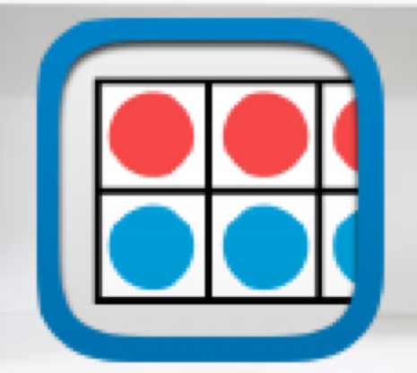




أدوات
الفصل الــ١٣
جمع الأعداد من ٣ أرقامها وطرحها
(١٣-٦) طرح المئات
نشاط

Slide 2
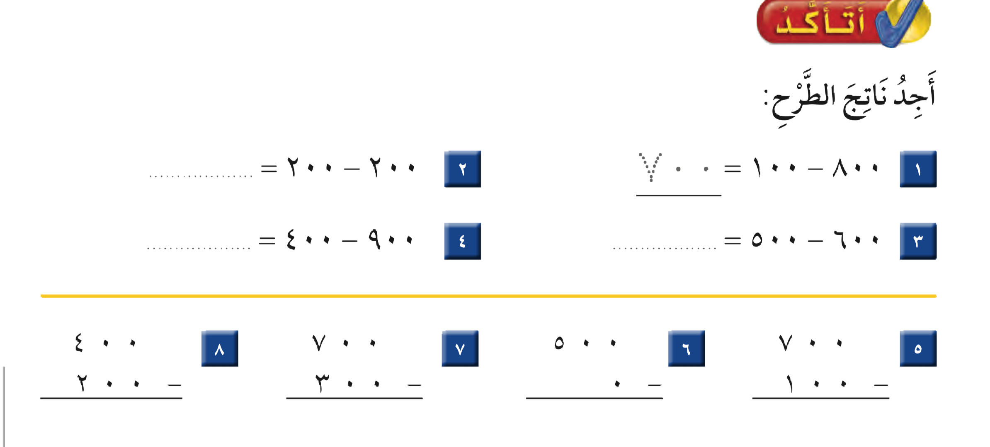
٠
٧٠٠
٥٠٠
١٠٠
٢٠٠
٠ ٠ ٤
٥٠٠
٦٠٠

Slide 3
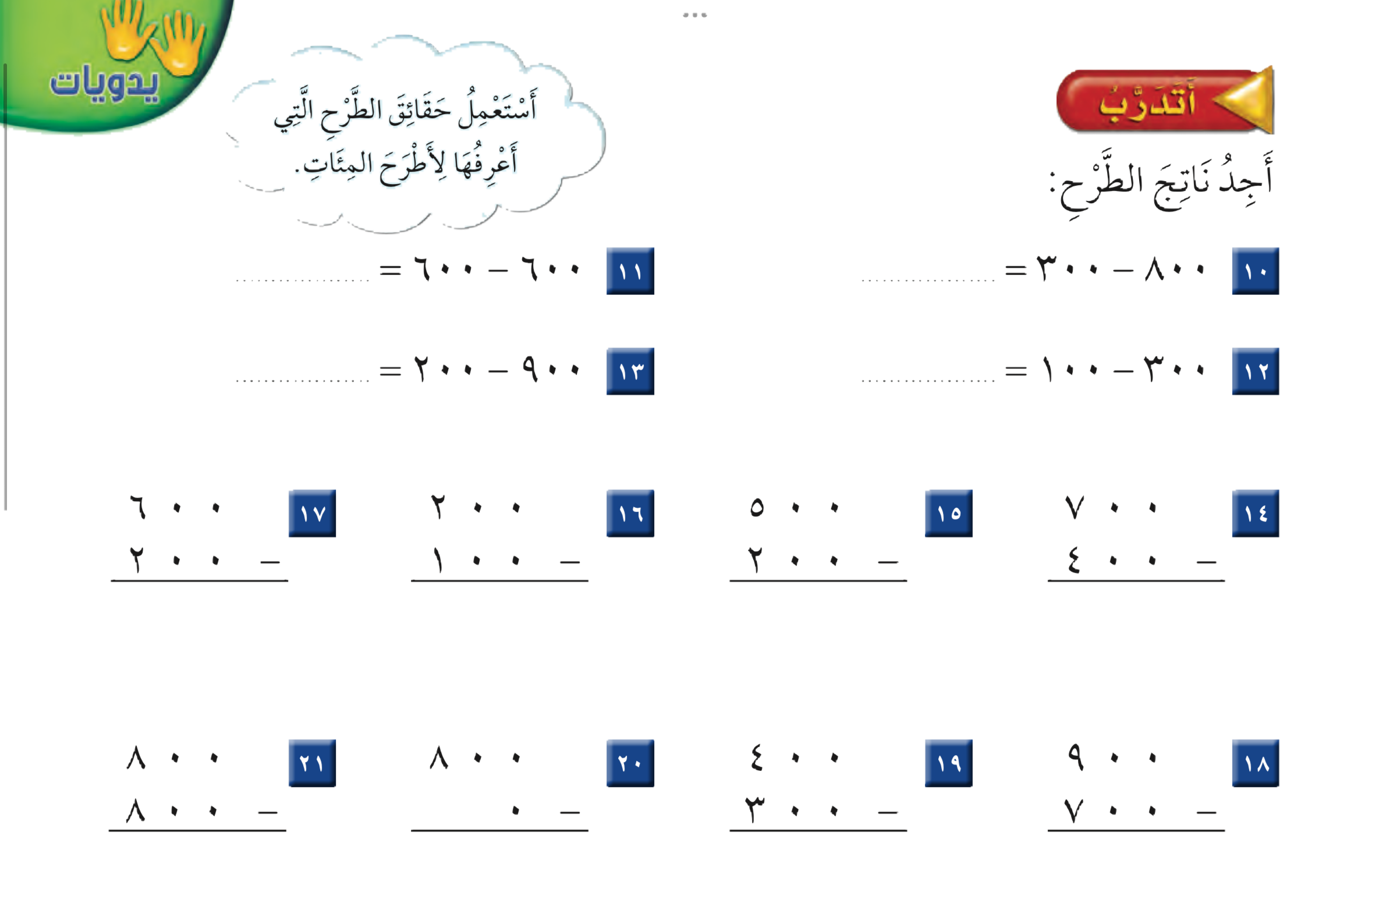
٠
٥٠٠
٧٠٠
٢٠٠
١٠٠
٣٠٠
٣٠٠
٠ ٠ ٤

Slide 4
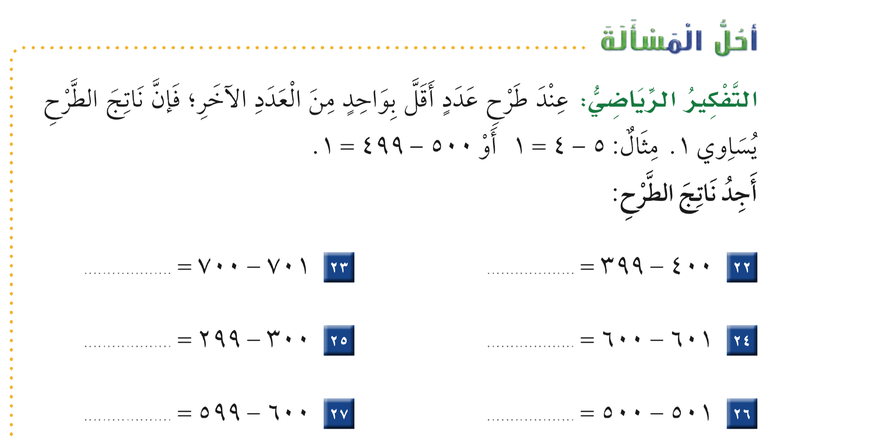
١
١
١
١
١
١

